Slide 1
T1、T2 Fitting
簡報者：林家任
使用軟體：MATLAB

Slide 2
Outline
程式流程圖
程式碼
T1、T2 fitting 結果圖
問題與討論
結論

Slide 3
程式流程圖
讀取資料
取出每份資料256×256個點的值
做T1、T2的fitting
將T1、T2的值分別存入65536的陣列
把陣列轉乘成256×256矩陣
畫出圖片

Slide 4
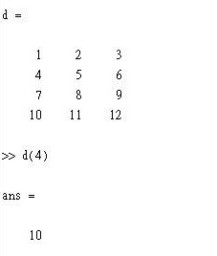
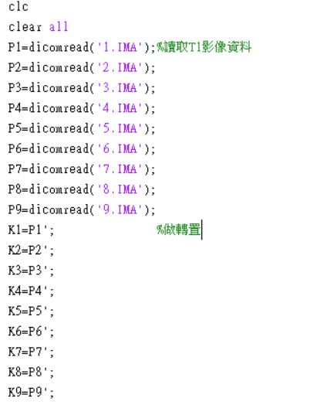
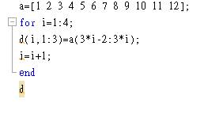
程式碼
運用簡單的算式搭配for迴圈就可以把陣列轉換成矩陣。
每一個矩陣的位置在MATLAB中都有一個內定的值，可用來讀取資料。

Slide 5
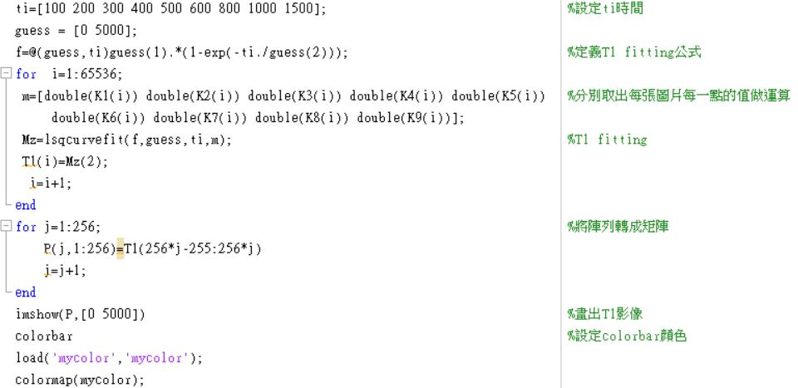

Slide 6
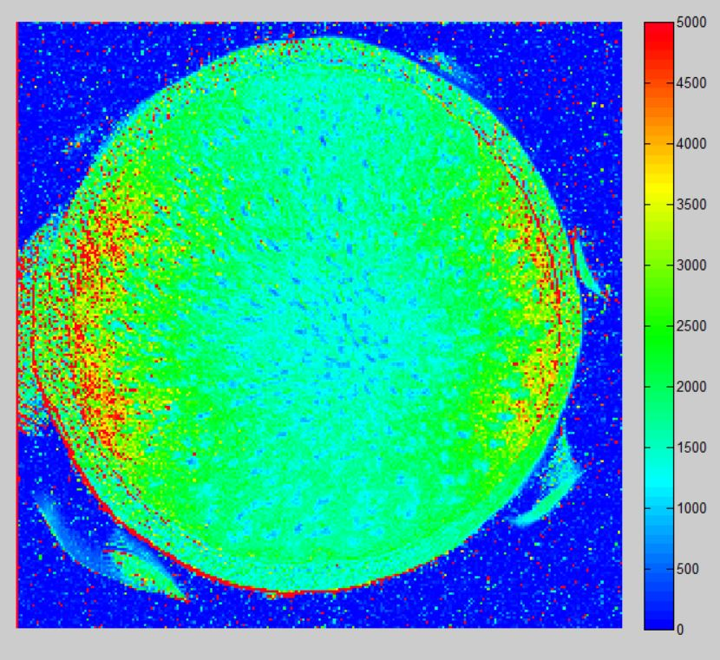
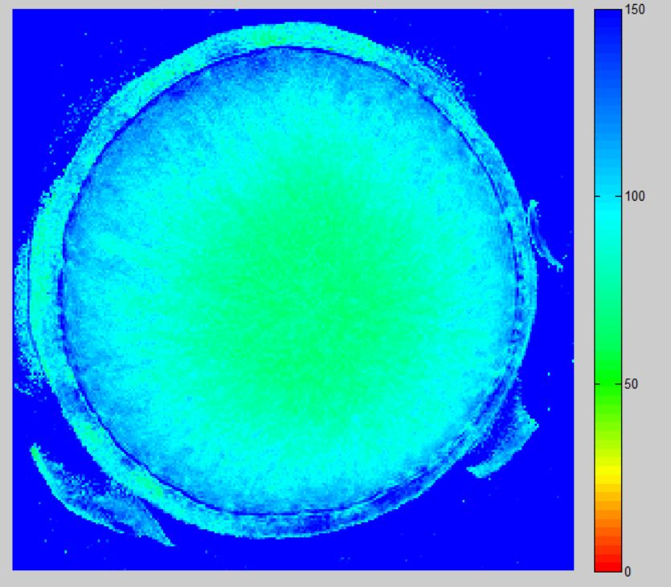
T1、T2 fitting 結果圖
T1
T2

Slide 7
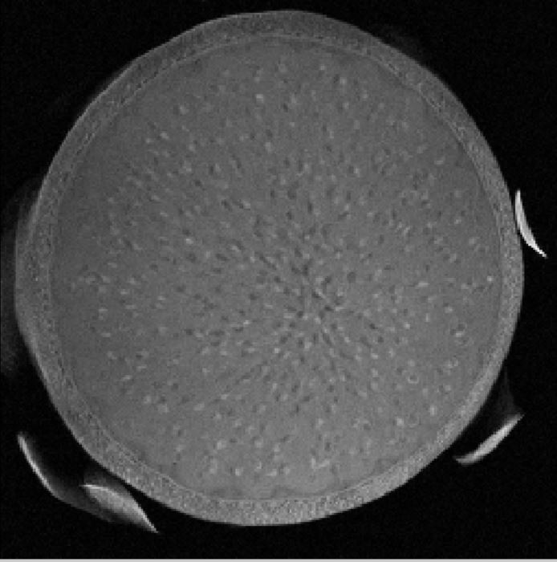
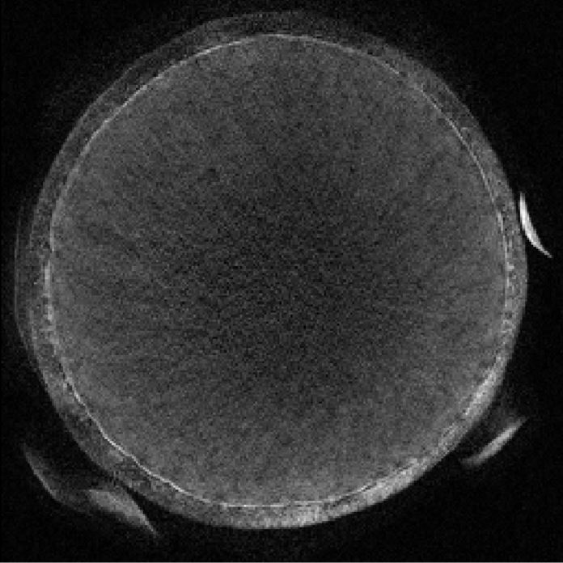
MRI的原始圖片

Slide 8
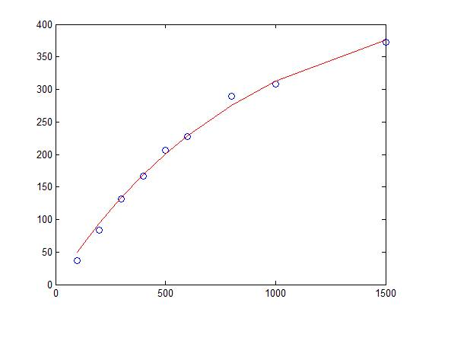
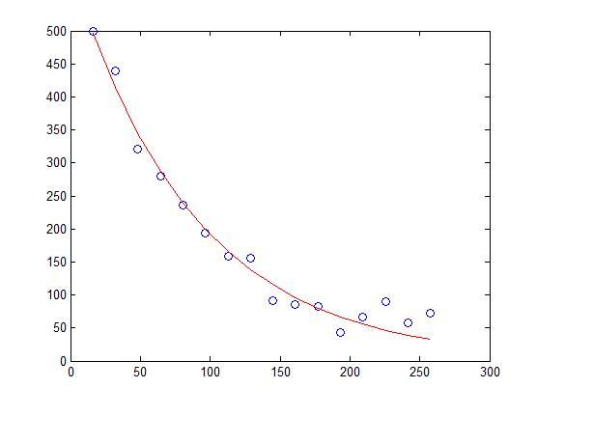
T1 fitting曲線(77 160)
Mz(T1) = 458.5123 871.5493
T2 fitting曲線(77 160)
Mz(T2) = 595.7855 88.4055

Slide 9
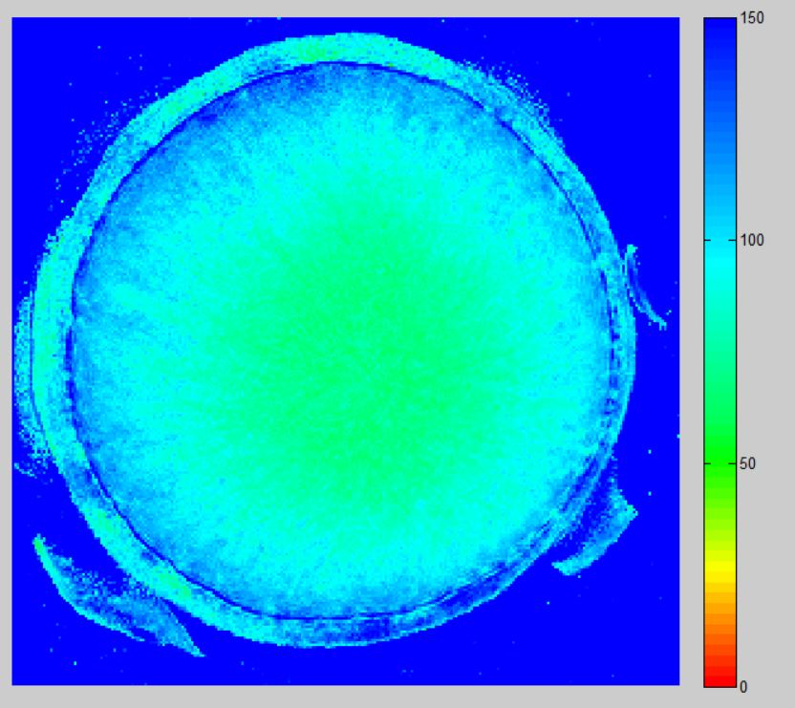
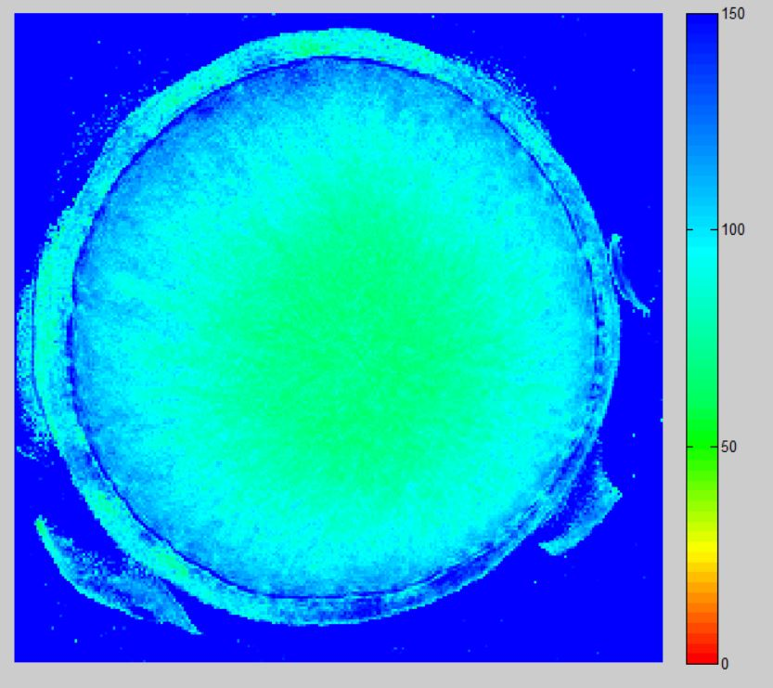
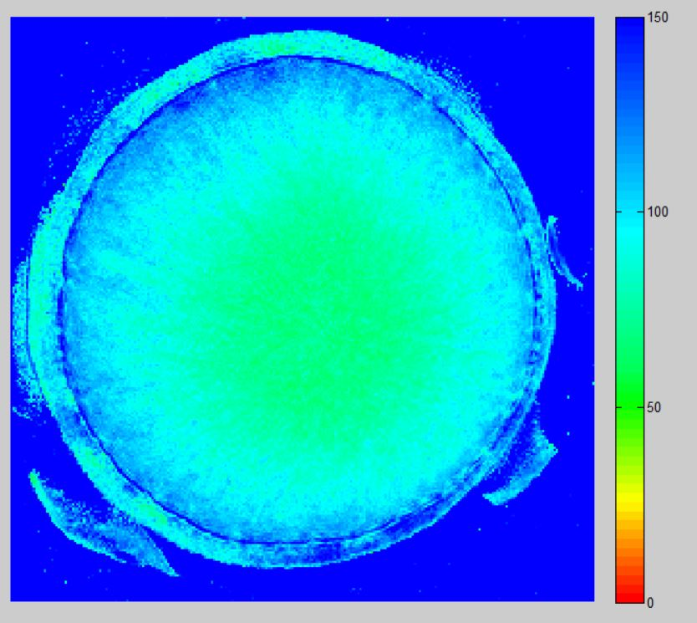
問題與討論
(1)Guess值的大小是否影響結果?
guess[0 500]
guess[0 1000]
guess[0 5000]

Slide 10
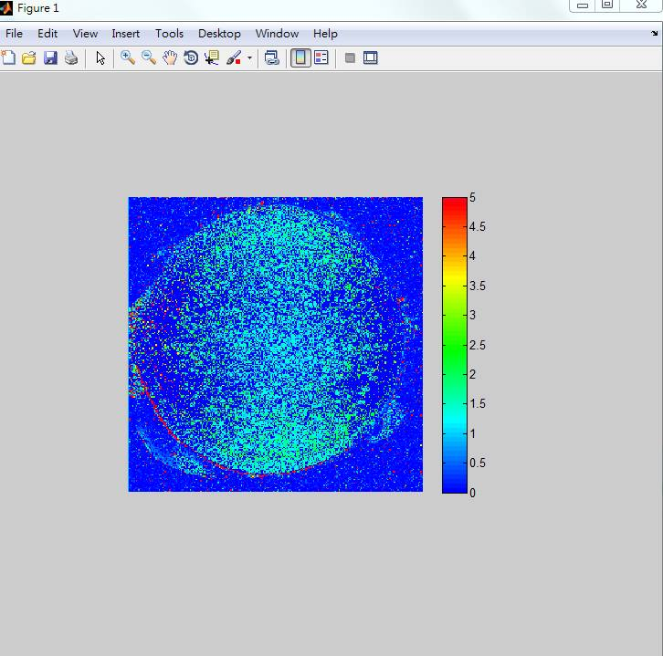
(2)公式用毫秒或秒運算是否影響圖片結果?
隨機挑選數個毫秒和秒計算出來T1值，發現他們維持著大約乘1000倍的關係，所以在數值上看似雖然沒有影響，但在圖片結果卻是有影響的。

Slide 11
結論
T1：越接近物體中央得到較大的值。
T2：越接近物體中央得到較小的值。
MATLAB雖然有許多方便的功能，但是程式運算速度較慢。

Slide 12
THE END~

